Slide 1

2020 Yılı Kurumsal Dış Değerlendirme Programı
İzleme Sistemi
Prof. Dr. Sibel Aksu Yıldırım
Yükseköğretim Kalite Kurulu
Başkan Yardımcısı
Haziran ANKARA 2020

Slide 2

İzleme Sistemi
YÖKAK tarafından yürütülen Kurumsal Dış Değerlendirme Programı kapsamında, değerlendirmesi tamamlanan yükseköğretim kurumları, değerlendirme yılını izleyen en erken ikinci yılda izleme sürecine dahil olur.
2016-2017 yıllarında dış değerlendirme almış 70 Kurum izleme sürecinde.

Slide 3


Amaç ve Kapsam
Kurumsal Dış Değerlendirme Programı İzleme Sistemi’nin amacı, dış değerlendirme süreci sonrasında ilgili yükseköğretim kurumundaki gelişim sürecinin değerlendirmesini gerçekleştirmektir.
İzleme sisteminin temel değerlendirme kapsamını kurumun dış değerlendirmesi sonucunda hazırlanan Kurumsal Geri Bildirim Raporları’nda ortaya çıkan “gelişmeye açık yanlar” oluşturmaktadır.

Slide 4
Yöntem
Kurumsal Dış Değerlendirme Programı İzleme Sistemi, YÖKAK tarafından oluşturulacak “İzleme Takımları” aracılığıyla yürütülür.
İzleme takımı, en az iki kişiden oluşur. Bunlardan birisi daha önce takım başkanı olarak görev yapan kişilerden diğeri (diğerleri) ise değerlendirici havuzundan seçilir.
İzleme takımında yer alan kişilerin izleme sürecine dahil olacak yükseköğretim kurumu ile herhangi bir çıkar çatışması veya çakışması bulunmaması gerekir.
YÖKAK tarafından gerekli görülmesi durumunda izleme takımında yer alacak kişilere yönelik eğitim verilebilir.

Slide 5
İzleme Sisteminde Kullanılacak Belgeler
Kurumsal Dış Değerlendirme ve Akreditasyon Ölçütleri (Sürüm 2.0)
Kurumsal Dış Değerlendirme ve Akreditasyon Kılavuzu ve ekleri (Sürüm 2.0)
Kurumun önceki KİDR’leri ve performans göstergeleri
Bilgi Portalı
Kurumun önceki KGBR’si

Slide 6
İzleme Sisteminin Basamakları
ÖN HAZIRLIK
KİDR’ler,
KGBR ve
SAHA ZİYARETİ
1 günlük uzaktan saha ziyareti
İZLEME RAPORU
Raporun YÖKAK tarafından onaylanması
ONAY VE YAYIM
Ek bilgi ve belgelerin değerlendirilmesi
Yayımlanması

Slide 7
İzleme Ziyareti (Uzaktan)-1 gün
Zaman | Etkinlikler
9.00-10.00 | İzleme takımının kendi aralarında gerçekleştireceği toplantı
10.00-10.30 | İzleme takımı ve Rektörün görüşmesi
10.30-10.45 | Ara
10.45-11.15 | İzleme Takımı ile Mütevelli Heyet Başkanı görüşmesi (Vakıf yükseköğretim kurumları için)
11.15-11.45 | İzleme Takımı ile Kurum Kalite Komisyonu üyelerinin görüşmesi
11.45-12.00 | Ara
12.00-13.00 | İzleme Takımı ile Senato üyelerinin görüşmesi (Senatosu bulunmayan kurumlarda yönetim kurulu)
13.00-14.00 | Öğle yemeği
14.00-15.00 | İzleme Takımı ile ilgili birimlerin görüşmesi *Yalnızca gerekli durumlarda
15.00-15.15 | Ara
15.15-16.15 | İzleme Takımı ile Rektör Görüşmesi
16.15-16.30 | Ara

Slide 8
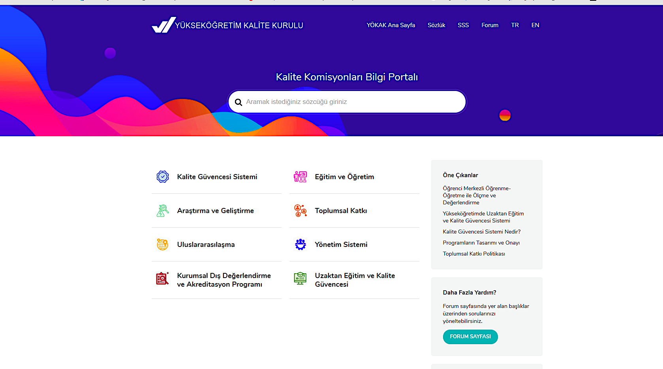
Kalite Komisyonları Bilgi Portalı

Slide 9
Prensipler, ilkeler
Çevrimiçi toplantılar için YÖKAK bilişim alt yapısı
Çevrimiçi bilişim uzmanı desteği
Gizlilik sözleşmesi (çevrimiçi kayıt)
Uzaktan değerlendirme kanıtlarının çeşitlendirilmesi (sanal tur, video kayıt..vb)
Odak grupların iyi yapılandırılması (Paydaş katılımı)
KGBYS nin etkin kullanımı
Geribildirimler

Slide 10
Başarılı
bir izleme süreci dileğiyle,
Teşekkürler
Yükseköğretim Kalite Kurulu Başkanlığı 06539 Bilkent Ankara-Türkiye
yokak@yokak.gov.tr
0 (312) 298 78 83

